Slide 1

四、“桂警通办”使用方法介绍

Slide 2
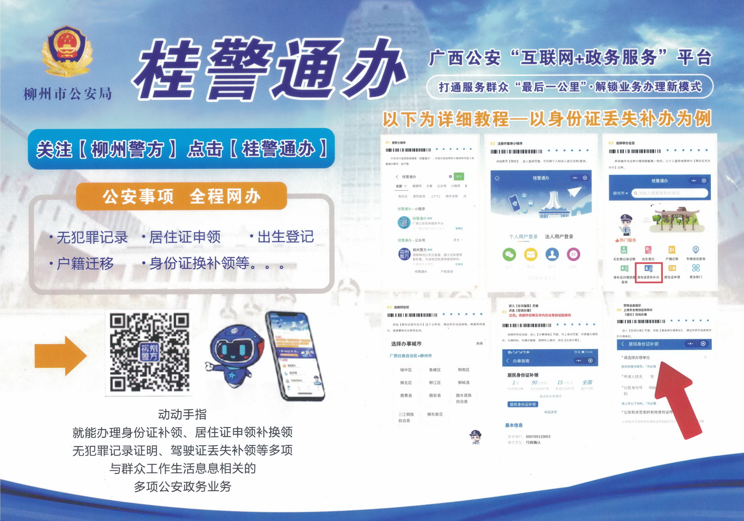

Slide 3
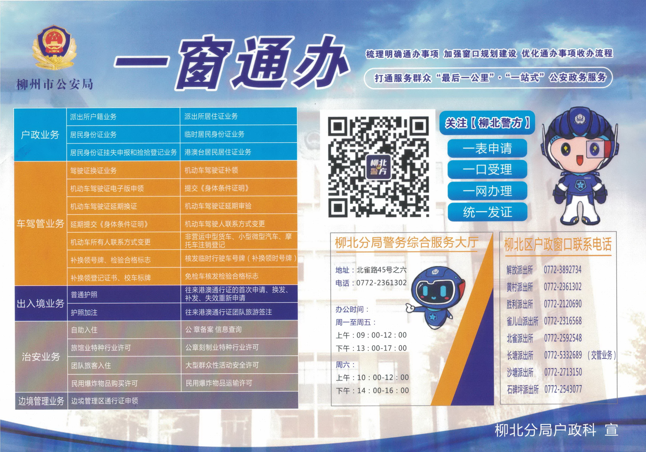

Slide 4
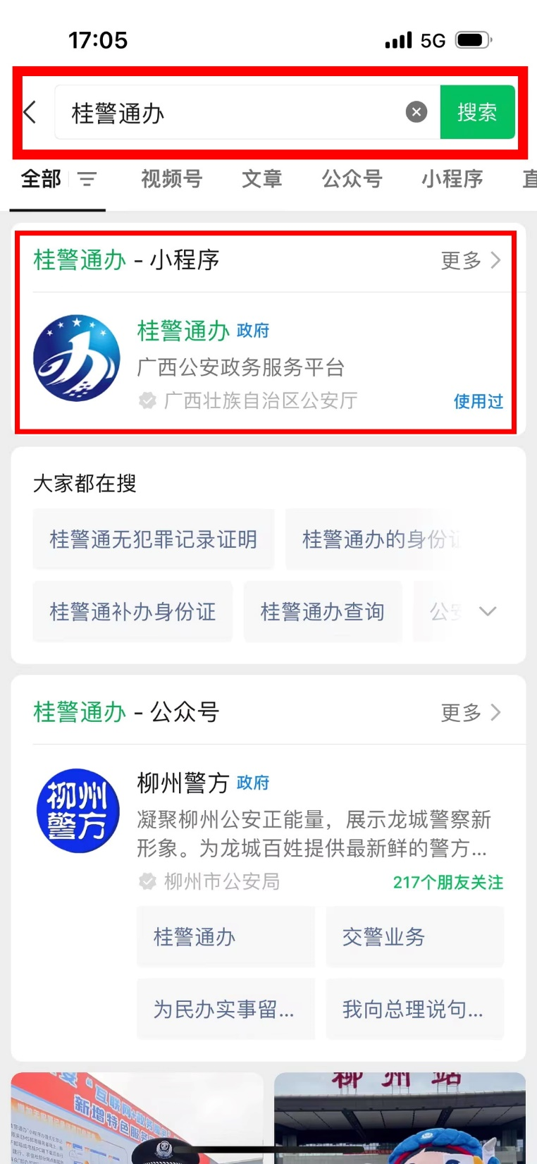
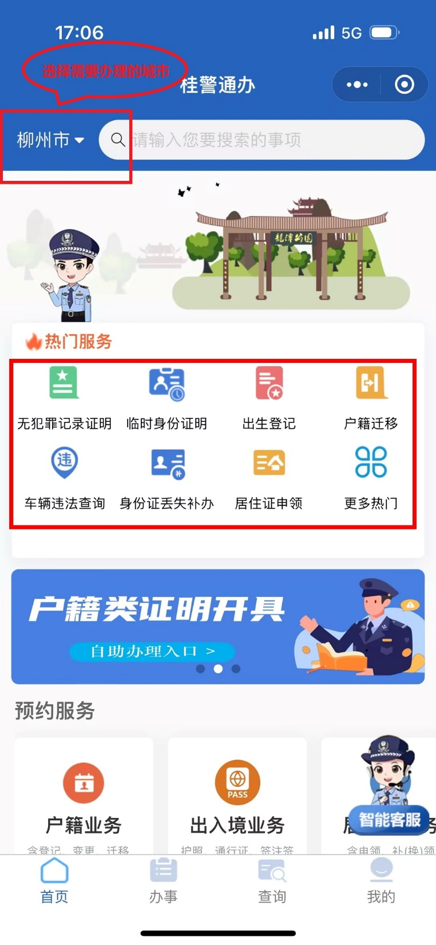
微信搜索“桂警通办”点击进入，选择需要办理证件等服务的城市。
“桂警通办”可以在网上轻松办理开具“无犯罪记录证明、临时身份证明、身份证丢失补办等业务。

Slide 5
五、宣传警示教育篇章

Slide 6
宣传警示教育
沙塘某校学生帮助信息网络犯罪活动案例
2021年6月至7月间，覃某某在广西柳州市柳北区沙塘镇沙塘老街中国农业银行营业厅办理一张中国农业银行卡后，在广西柳州市柳北区沙塘镇垦村北附近的河边以200元的价格卖给一名不认识的男子。后该卡被用于违法犯罪活动，涉案金额62余万。覃某某在2022年6月份被公安机关抓获并刑事拘留。

Slide 7
宣传警示教育
沙塘某校园盗窃案例
1、2021年6月10日中午，学生刘某早上睡过头了，醒来发现，该宿舍的学生都上课了，就拿同宿舍王某放在宿舍的钥匙打开他的抽屉，偷走现金并拿走王某放在桌子上的笔记本电脑，后迅速离开宿舍。从此案中，我们可以发现两个安全隐患：一是宿舍里存放大量现金；二是贵重物品随意摆放，没有保存好。之后盗窃嫌疑人刘某被当地派出所抓获并拘留15日。
2、学生李某，乘老师和同学都在吃午饭，悄悄溜到到教师办公室，将老师放在抽屉的钱包和被收缴的手机偷走并转移至他处。案发后，他承认是为取回自己被收缴的手机来到教师办公室，但看到教师将钱包留在抽屉里，一点防范措施也没有，于是救顺手牵羊。这个案例告诉我们，校园盗窃案件特别是内盗案件，和学生们的生活习惯有关，日常生活中的疏忽大意，常常给作案人提供机会。

Slide 8
宣传警示教育
沙塘某校园暴力事件案例
2022年8月22日晚上10许，某大学学生小周和一群校外朋友在烧烤摊喝酒，这时经常与小周发生争执的小黄也正在烧烤摊喝酒，小周看到后便叫其校外朋友殴打小黄，导致小黄肋骨骨折，头颅内大量出血，后殴打小黄的6名男子因故意伤害他人罪，分别被判刑1-2年，并赔偿小黄的医疗费用和其他费用10万余元。

Slide 9
宣传警示教育
沙塘辖区某校园女学生吸毒案例
今年20岁的小丽，和同龄的小馨，以及21岁的小红，3人都是大学3年级学生。2022年4月25日是张某丽的生日。为了能让这个生日过得刺激、够酷，小丽和姐妹们竟有了一起吸毒庆祝的想法。
当天下午，小丽和两个姐妹邀约另外3个90后男孩，一起来到宾馆房间庆贺生日。期间，6个人一起吸食了冰毒。第二天凌晨，小丽被公安机关捉获，小馨和小红也很快落网。因小丽、小红、小馨犯有吸毒前科，2022去年5月2日被柳州市柳北区公安局强制隔离戒毒两年。

Slide 10
旅馆业接待未成年人入住“五必须”
1、必须查验入住人员身份证件，并如实登记报送相关信息。
2、必须询问未成年人父母或者其他监护人的联系方式，询问监护人是否知情，询问与共同入住人员的身份关系等情况。
3、必须报告可疑情况：对成年人带未成年人入住，但不能说明身份关系或明显不合理的；成年人带醉酒等异常状态卞的未成年人入住的；未成年人身体带伤、意识不清，疑似存在被殴打、被麻醉、被胁迫等情形的；未成年人多次入住、与不同人入住，又没有合理解释的等情况，要立即向公安机关报告。
4、必须在前台等醒目位置放置张贴未成年人保护警示标志、提示桌牌等。
5、必须加强安全巡查和访客管理，发现可疑情况及时报告。旅馆未落实“五必须”要求，导致未成年人遭受侵害的，一律依法从严查处。

Slide 11
六、中华人民共和国治安管理处罚法

Slide 12
中华人民共和国治安管理处罚法
第二十六条
第二十九条
有下列行为之一的，处五日以上十日以下拘留，可以并处五百元以下罚款；情节较重的，处十日以上十五日以下拘留，可以并处一千元以下罚款：
（一）结伙斗殴的；
（二）追逐、拦截他人的；
（三）强拿硬要或者任意损毁、占用公私财物的；
（四）其他寻衅滋事行为。
有下列行为之一的，处五日以下拘留；情节较重的，处五日以上十日以下拘留：
(一)违反国家规定，侵入计算机信息系统，造成危害的；
(二)违反国家规定，对计算机信息系统功能进行删除、修改、增加、干扰，造成计算机信息系统不能正常运行的；
(三)违反国家规定，对计算机信息系统中存储、处理、传输的数据和应用程序进行删除、修改、增加的；
(四)故意制作、传播计算机病毒等破坏性程序，影响计算机信息系统正常运行的。
第四十二条
有下列行为之一的，处五日以下拘留或者五百元以下罚款；情节较重的，处五日以上十日以下拘留，可以并处五百元以下罚款：
(一)写恐吓信或者以其他方法威胁他人人身安全的；
(二)公然侮辱他人或者捏造事实诽谤他人的；
(三)捏造事实诬告陷害他人，企图使他人受到刑事追究或者受到治安管理处罚的；
(四)对证人及其近亲属进行威胁、侮辱、殴打或者打击报复的；
(五)多次发送淫秽、侮辱、恐吓或者其他信息，干扰他人正常生活的；
(六)偷窥、偷拍、窃听、散布他人隐私的。
第三十二条
非法携带枪支、弹药或者弩、匕首等国家规定的管制器具的，处五日以下拘留，可以并处五百元以下罚款；情节较轻的，处警告或者二百元以下罚款。
非法携带枪支、弹药或者弩、匕首等国家规定的管制器具进入公共场所或者公共交通工具的，处五日以上十日以下拘留，可以并处五百元以下罚款。

Slide 13
中华人民共和国治安管理处罚法
第四十三条
第四十九条
殴打他人的，或者故意伤害他人身体的，处五日以上十日以下拘留，并处二百元以上五百元以下罚款；情节较轻的，处五日以下拘留或者五百元以下罚款。
有下列情形之一的，处十日以上十五日以下拘留，并处五百元以上一千元以下罚款：
(一)结伙殴打、伤害他人的；
(二)殴打、伤害残疾人、孕妇、不满十四周岁的人或者六十周岁以上的人的；
(三)多次殴打、伤害他人或者一次殴打、伤害多人的。
盗窃、诈骗、哄抢、抢夺、敲诈勒索或者故意损毁公私财物的，处五日以上十日以下拘留，可以并处五百元以下罚款；情节较重的，处十日以上十五日以下拘留，可以并处一千元以下罚款。
。
第六十九条
有下列行为之一的，处十日以上十五日以下拘留，并处五百元以上一千元以下罚款：
（一）组织播放淫秽音像的；
（二）组织或者进行淫秽表演的；
（三）参与聚众淫乱活动的。
明知他人从事前款活动，为其提供条件的，依照前款的规定处罚。
第六十六条
卖淫、嫖娼的，处十日以上十五日以下拘留，可以并处五千元以下罚款；情节较轻的，处五日以下拘留或者五百元以下罚款。
在公共场所拉客招嫖的，处五日以下拘留或者五百元以下罚款。

Slide 14
中华人民共和国治安管理处罚法
第七十条
第七十二条
以营利为目的，为赌博提供条件的，或者参与赌博赌资较大的，处五日以下拘留或者五百元以下罚款；情节严重的，处十日以上十五日以下拘留，并处五百元以上三千元以下罚款。
有下列行为之一的，处十日以上十五日以下拘留，可以并处二千元以下罚款；情节较轻的，处五日以下拘留或者五百元以下罚款：
（一）非法持有鸦片不满二百克、海洛因或者甲基苯丙胺不满十克或者其他少量毒品的；
（二）向他人提供毒品的；
（三）吸食、注射毒品的；
（四）胁迫、欺骗医务人员开具麻醉药品、精神药品的。

Slide 15





扎实推进平安中国 法治中国建设
感谢观看
柳州市公安局沙塘派出所 —— 报警电话：0772—2712029

